Slide 1
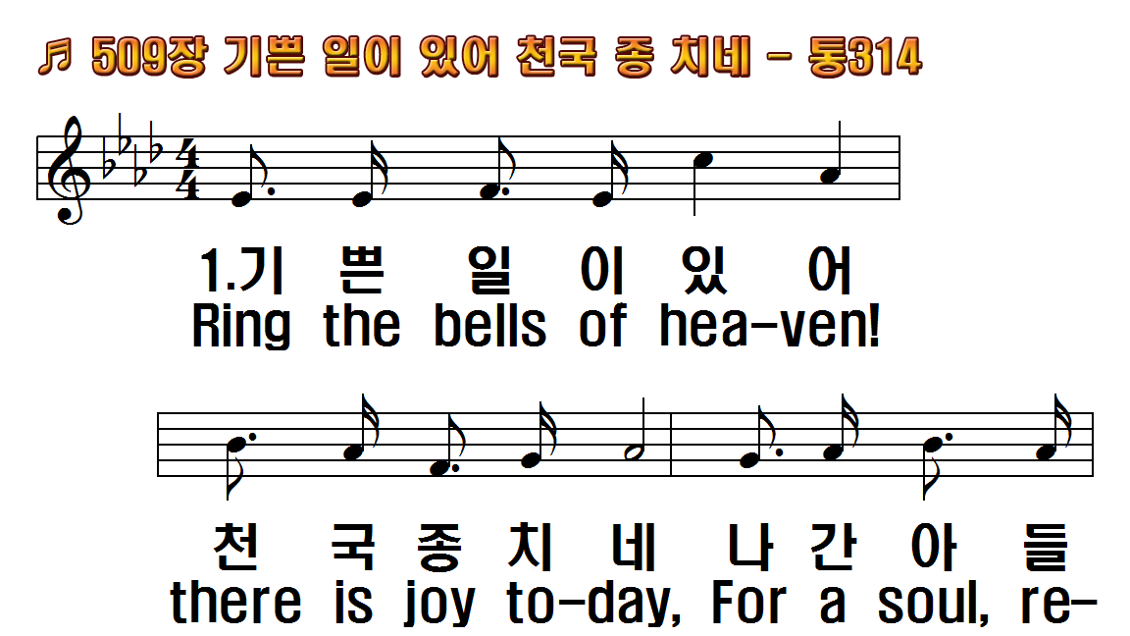
1.기쁜 일이 있어 천국 종치네
2.기쁜 일이 있어 천국 종치네
3.잔치 베풀려고 천국 종치네
후.영광 영광 주께 돌리세
1.Ring the bells of heaven!
2.Ring the bells of heaven!
3.Ring the bells of heaven!
R.Glory! glory! how the angels

Slide 2
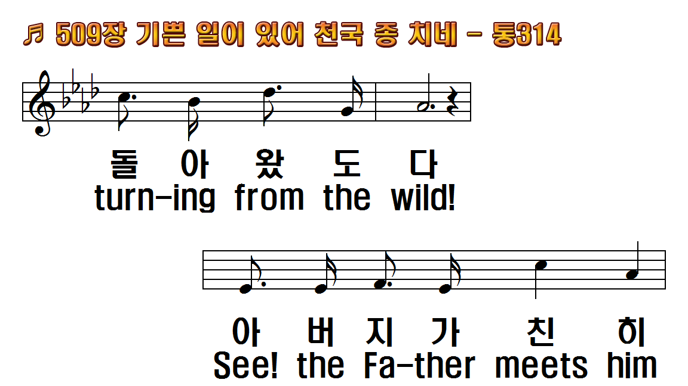
1.기쁜 일이 있어 천국 종치네
2.기쁜 일이 있어 천국 종치네
3.잔치 베풀려고 천국 종치네
후.영광 영광 주께 돌리세
1.Ring the bells of heaven!
2.Ring the bells of heaven!
3.Ring the bells of heaven!
R.Glory! glory! how the angels

Slide 3
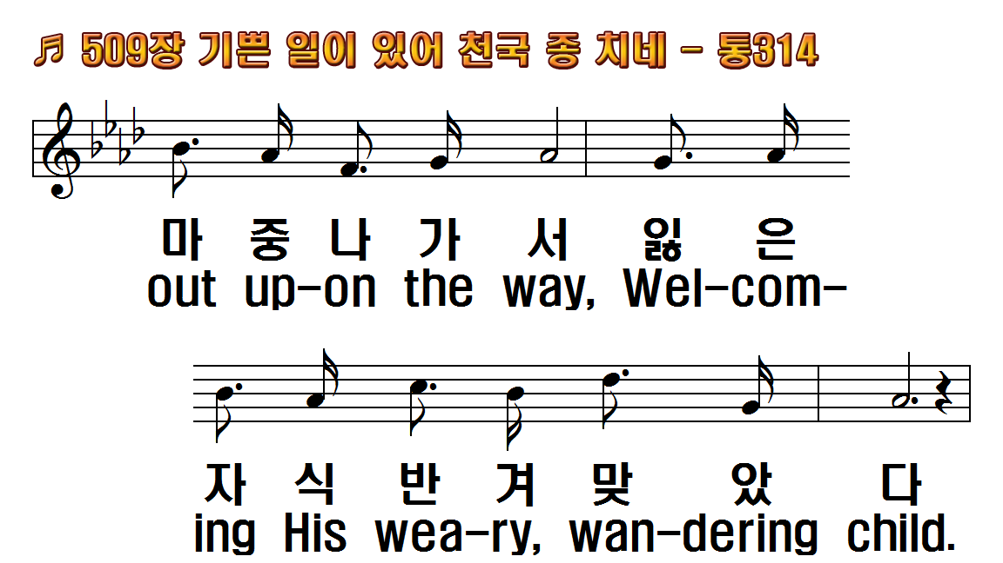
1.기쁜 일이 있어 천국 종치네
2.기쁜 일이 있어 천국 종치네
3.잔치 베풀려고 천국 종치네
후.영광 영광 주께 돌리세
1.Ring the bells of heaven!
2.Ring the bells of heaven!
3.Ring the bells of heaven!
R.Glory! glory! how the angels

Slide 4
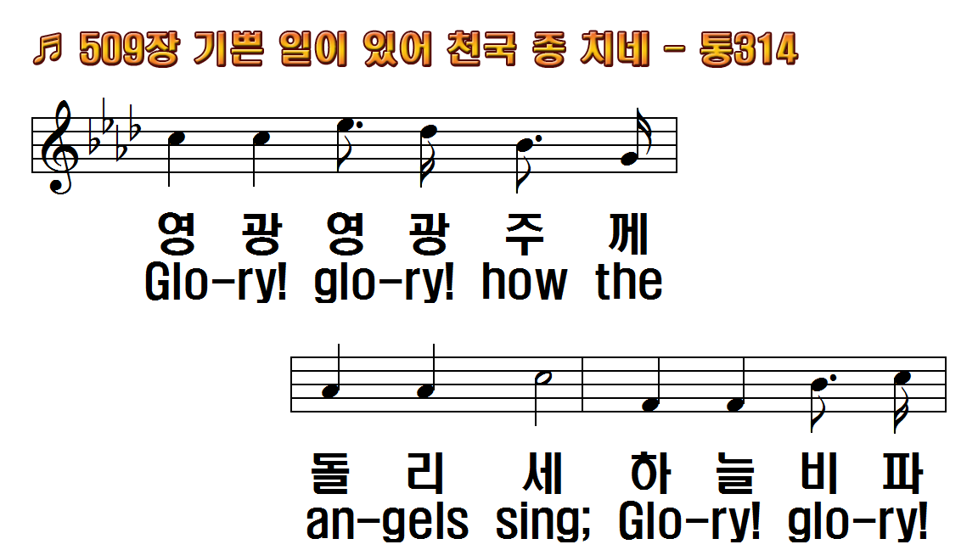
1.기쁜 일이 있어 천국 종치네
2.기쁜 일이 있어 천국 종치네
3.잔치 베풀려고 천국 종치네
후.영광 영광 주께 돌리세
1.Ring the bells of heaven!
2.Ring the bells of heaven!
3.Ring the bells of heaven!
R.Glory! glory! how the angels

Slide 5
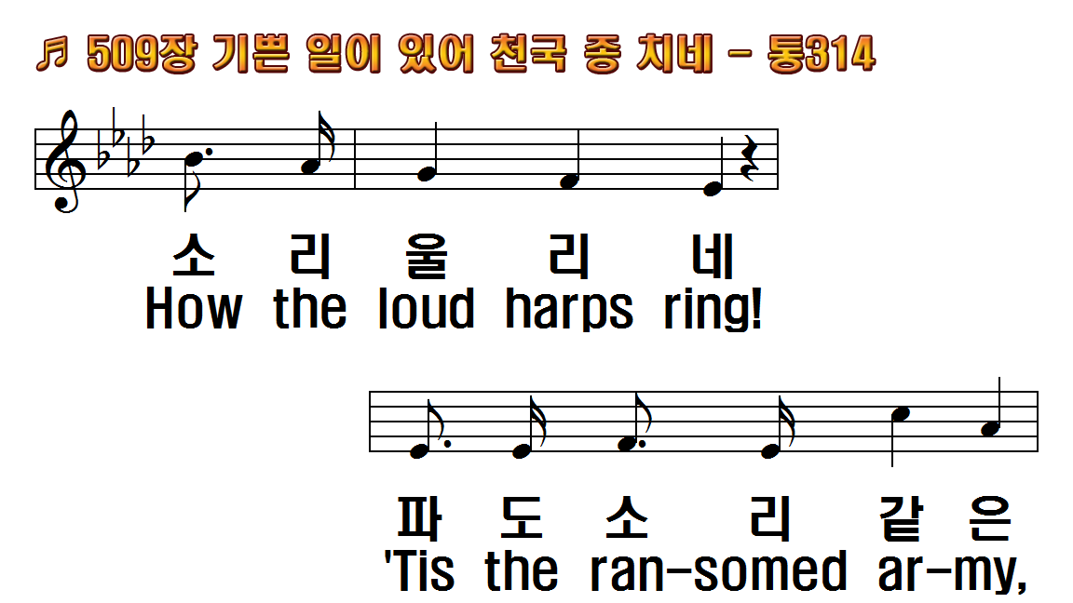
1.기쁜 일이 있어 천국 종치네
2.기쁜 일이 있어 천국 종치네
3.잔치 베풀려고 천국 종치네
후.영광 영광 주께 돌리세
1.Ring the bells of heaven!
2.Ring the bells of heaven!
3.Ring the bells of heaven!
R.Glory! glory! how the angels

Slide 6
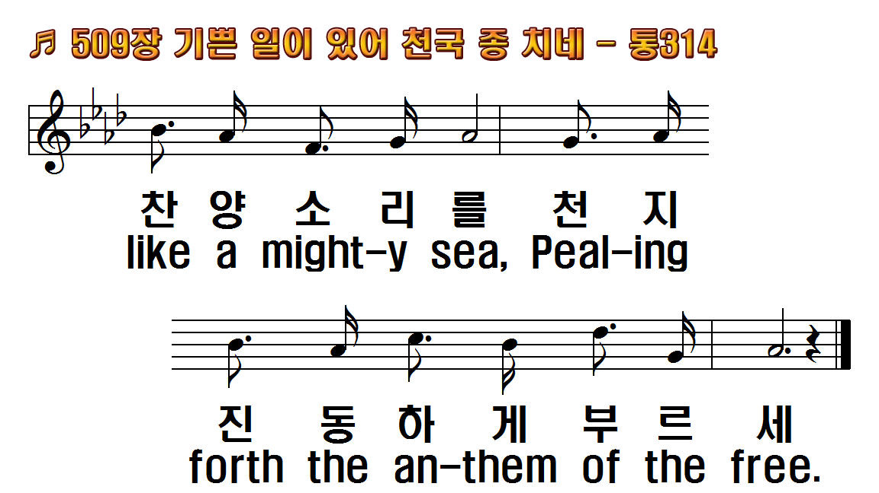
1.기쁜 일이 있어 천국 종치네
2.기쁜 일이 있어 천국 종치네
3.잔치 베풀려고 천국 종치네
후.영광 영광 주께 돌리세
1.Ring the bells of heaven!
2.Ring the bells of heaven!
3.Ring the bells of heaven!
R.Glory! glory! how the angels

Slide 7
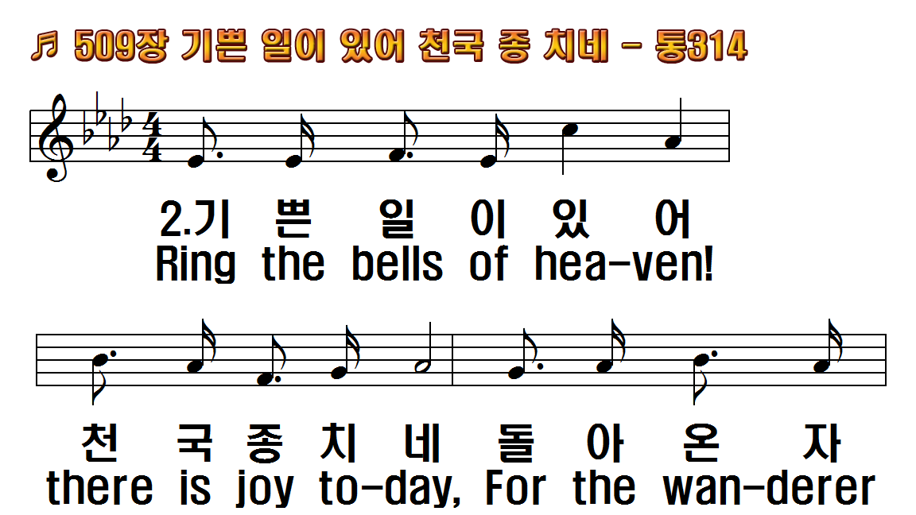
1.기쁜 일이 있어 천국 종치네
2.기쁜 일이 있어 천국 종치네
3.잔치 베풀려고 천국 종치네
후.영광 영광 주께 돌리세
1.Ring the bells of heaven!
2.Ring the bells of heaven!
3.Ring the bells of heaven!
R.Glory! glory! how the angels

Slide 8
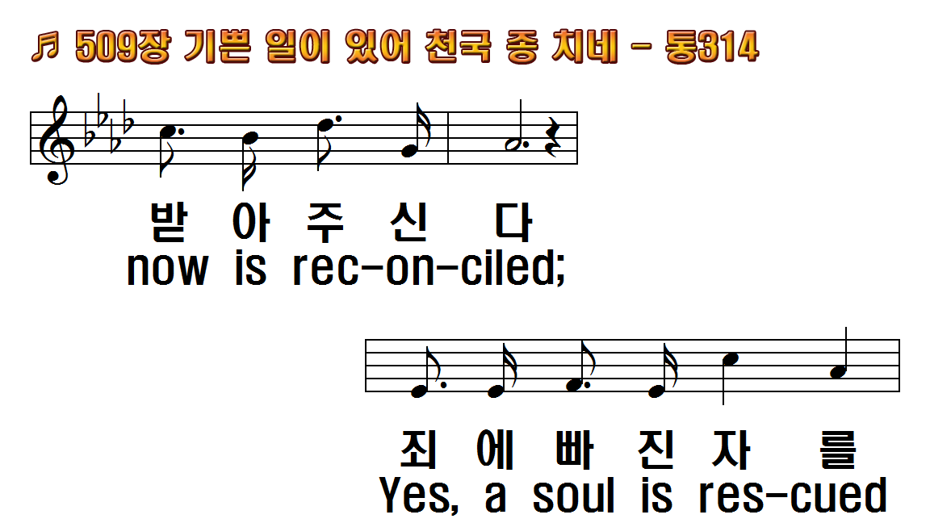
1.기쁜 일이 있어 천국 종치네
2.기쁜 일이 있어 천국 종치네
3.잔치 베풀려고 천국 종치네
후.영광 영광 주께 돌리세
1.Ring the bells of heaven!
2.Ring the bells of heaven!
3.Ring the bells of heaven!
R.Glory! glory! how the angels

Slide 9
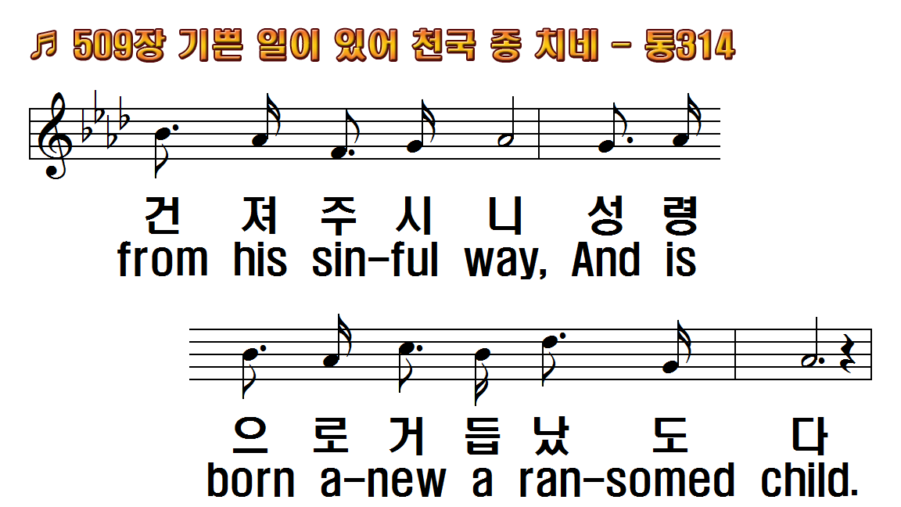
1.기쁜 일이 있어 천국 종치네
2.기쁜 일이 있어 천국 종치네
3.잔치 베풀려고 천국 종치네
후.영광 영광 주께 돌리세
1.Ring the bells of heaven!
2.Ring the bells of heaven!
3.Ring the bells of heaven!
R.Glory! glory! how the angels

Slide 10
1.기쁜 일이 있어 천국 종치네
2.기쁜 일이 있어 천국 종치네
3.잔치 베풀려고 천국 종치네
후.영광 영광 주께 돌리세
1.Ring the bells of heaven!
2.Ring the bells of heaven!
3.Ring the bells of heaven!
R.Glory! glory! how the angels

Slide 11
1.기쁜 일이 있어 천국 종치네
2.기쁜 일이 있어 천국 종치네
3.잔치 베풀려고 천국 종치네
후.영광 영광 주께 돌리세
1.Ring the bells of heaven!
2.Ring the bells of heaven!
3.Ring the bells of heaven!
R.Glory! glory! how the angels

Slide 12
1.기쁜 일이 있어 천국 종치네
2.기쁜 일이 있어 천국 종치네
3.잔치 베풀려고 천국 종치네
후.영광 영광 주께 돌리세
1.Ring the bells of heaven!
2.Ring the bells of heaven!
3.Ring the bells of heaven!
R.Glory! glory! how the angels

Slide 13
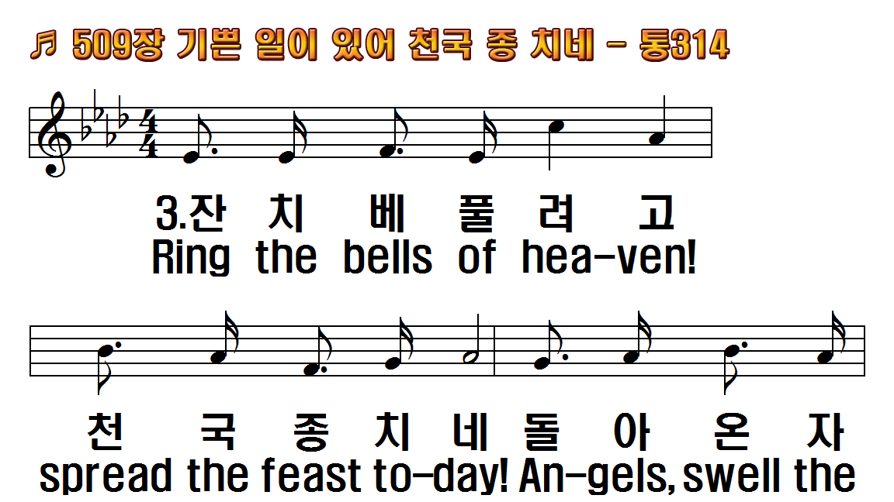
1.기쁜 일이 있어 천국 종치네
2.기쁜 일이 있어 천국 종치네
3.잔치 베풀려고 천국 종치네
후.영광 영광 주께 돌리세
1.Ring the bells of heaven!
2.Ring the bells of heaven!
3.Ring the bells of heaven!
R.Glory! glory! how the angels

Slide 14
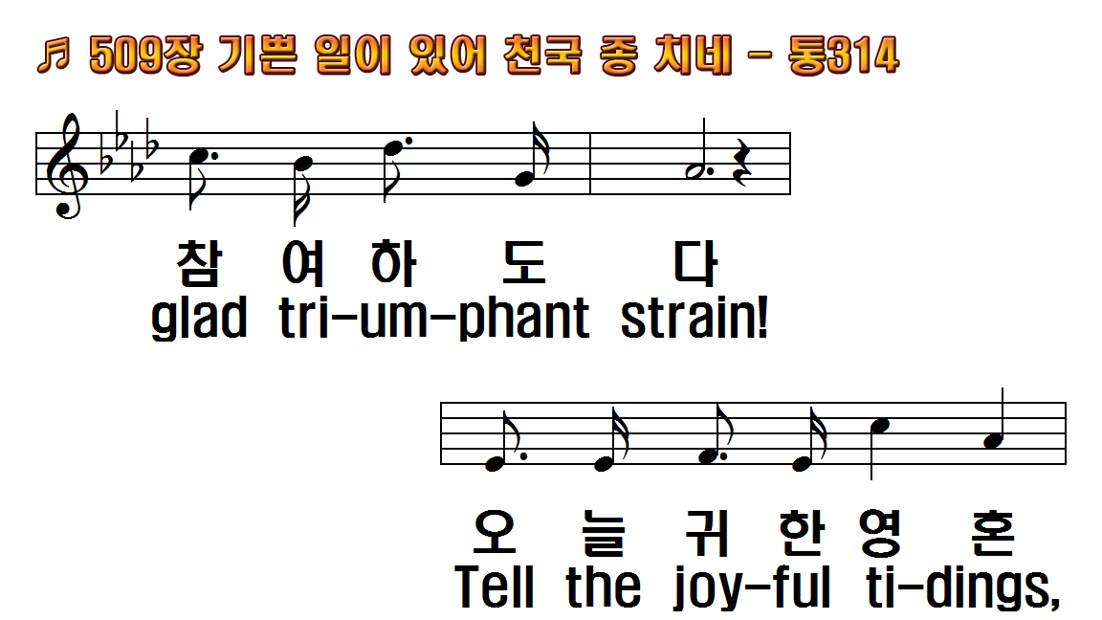
1.기쁜 일이 있어 천국 종치네
2.기쁜 일이 있어 천국 종치네
3.잔치 베풀려고 천국 종치네
후.영광 영광 주께 돌리세
1.Ring the bells of heaven!
2.Ring the bells of heaven!
3.Ring the bells of heaven!
R.Glory! glory! how the angels

Slide 15
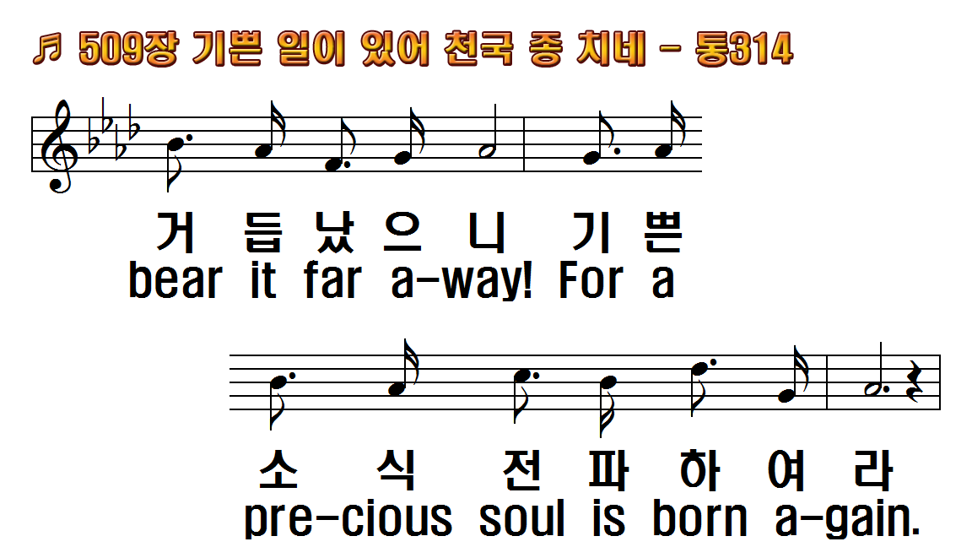
1.기쁜 일이 있어 천국 종치네
2.기쁜 일이 있어 천국 종치네
3.잔치 베풀려고 천국 종치네
후.영광 영광 주께 돌리세
1.Ring the bells of heaven!
2.Ring the bells of heaven!
3.Ring the bells of heaven!
R.Glory! glory! how the angels

Slide 16
1.기쁜 일이 있어 천국 종치네
2.기쁜 일이 있어 천국 종치네
3.잔치 베풀려고 천국 종치네
후.영광 영광 주께 돌리세
1.Ring the bells of heaven!
2.Ring the bells of heaven!
3.Ring the bells of heaven!
R.Glory! glory! how the angels

Slide 17
1.기쁜 일이 있어 천국 종치네
2.기쁜 일이 있어 천국 종치네
3.잔치 베풀려고 천국 종치네
후.영광 영광 주께 돌리세
1.Ring the bells of heaven!
2.Ring the bells of heaven!
3.Ring the bells of heaven!
R.Glory! glory! how the angels

Slide 18
1.기쁜 일이 있어 천국 종치네
2.기쁜 일이 있어 천국 종치네
3.잔치 베풀려고 천국 종치네
후.영광 영광 주께 돌리세
1.Ring the bells of heaven!
2.Ring the bells of heaven!
3.Ring the bells of heaven!
R.Glory! glory! how the angels

Slide 19
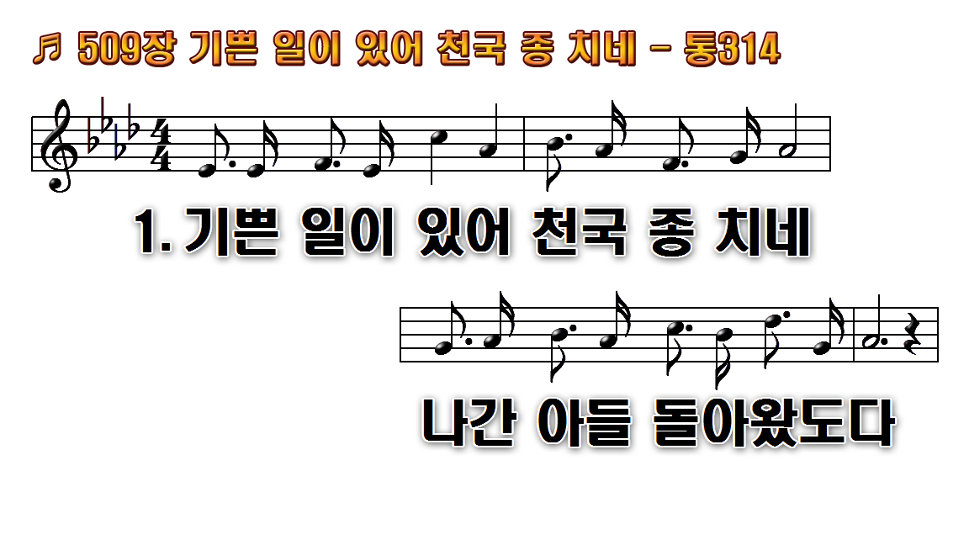
1.기쁜 일이 있어 천국 종 치네
2.기쁜 일이 있어 천국 종 치네
3.잔치 베풀려고 천국 종 치네
후.영광 영광 주께 돌리세

Slide 20
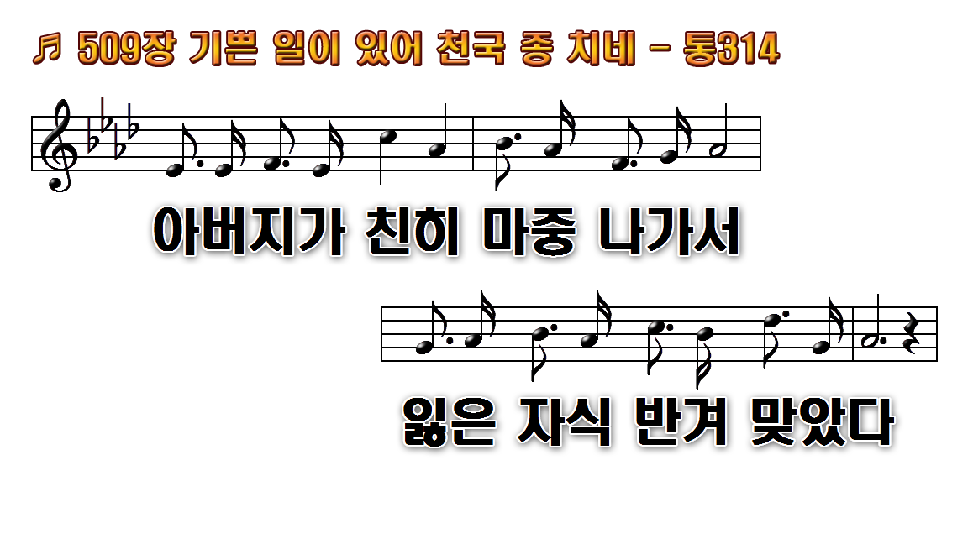
1.기쁜 일이 있어 천국 종 치네
2.기쁜 일이 있어 천국 종 치네
3.잔치 베풀려고 천국 종 치네
후.영광 영광 주께 돌리세

Slide 21
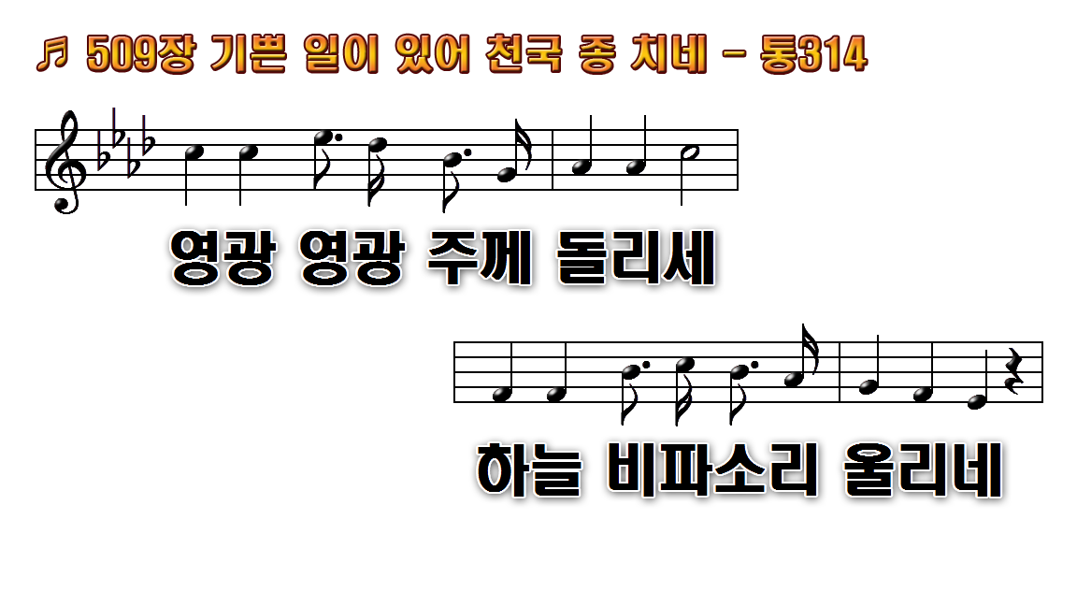
1.기쁜 일이 있어 천국 종 치네
2.기쁜 일이 있어 천국 종 치네
3.잔치 베풀려고 천국 종 치네
후.영광 영광 주께 돌리세

Slide 22
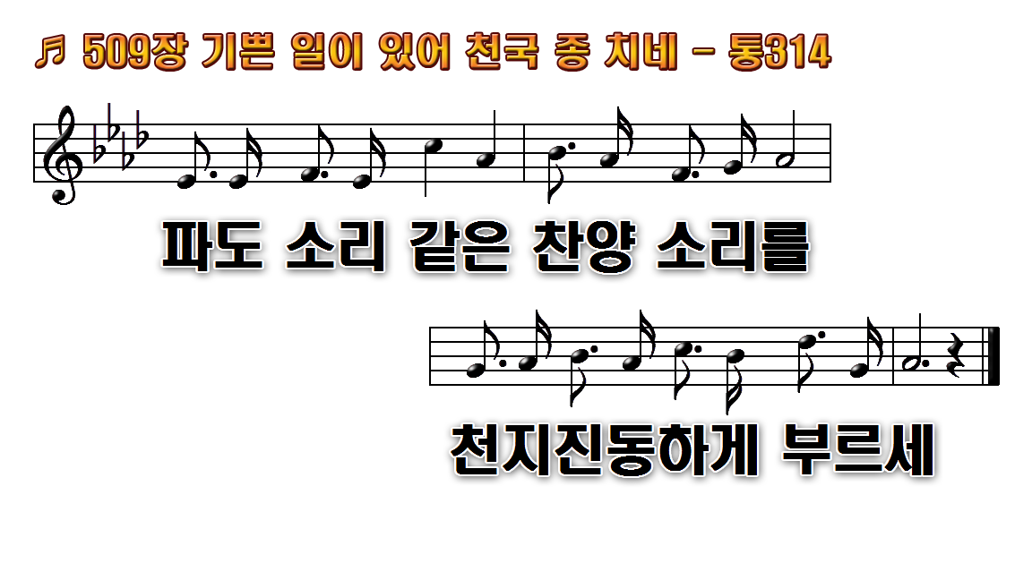
1.기쁜 일이 있어 천국 종 치네
2.기쁜 일이 있어 천국 종 치네
3.잔치 베풀려고 천국 종 치네
후.영광 영광 주께 돌리세

Slide 23
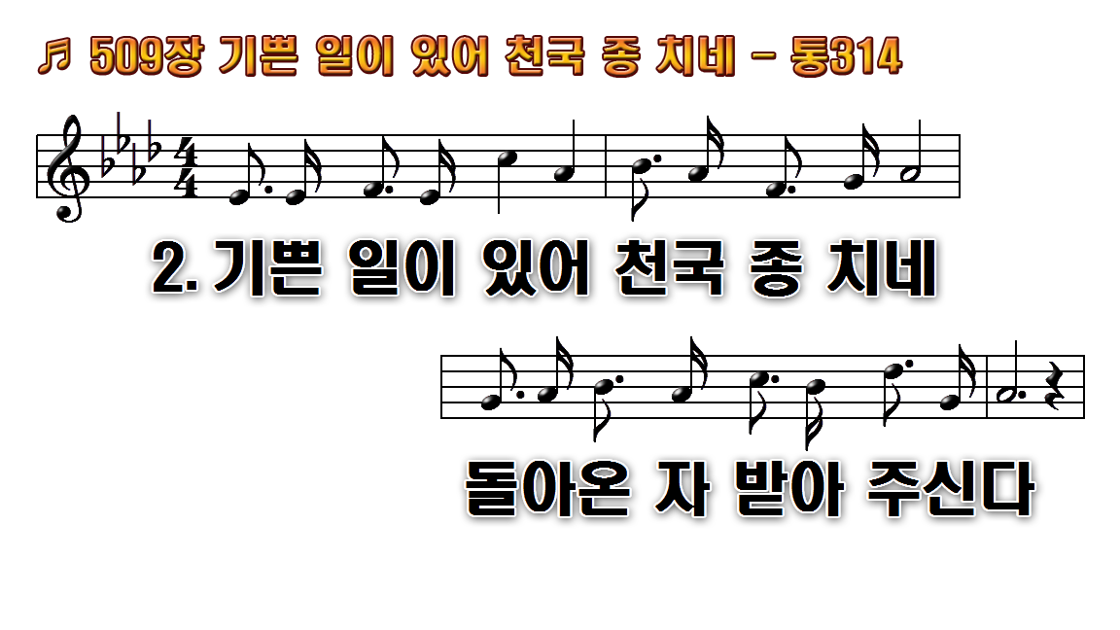
1.기쁜 일이 있어 천국 종 치네
2.기쁜 일이 있어 천국 종 치네
3.잔치 베풀려고 천국 종 치네
후.영광 영광 주께 돌리세

Slide 24
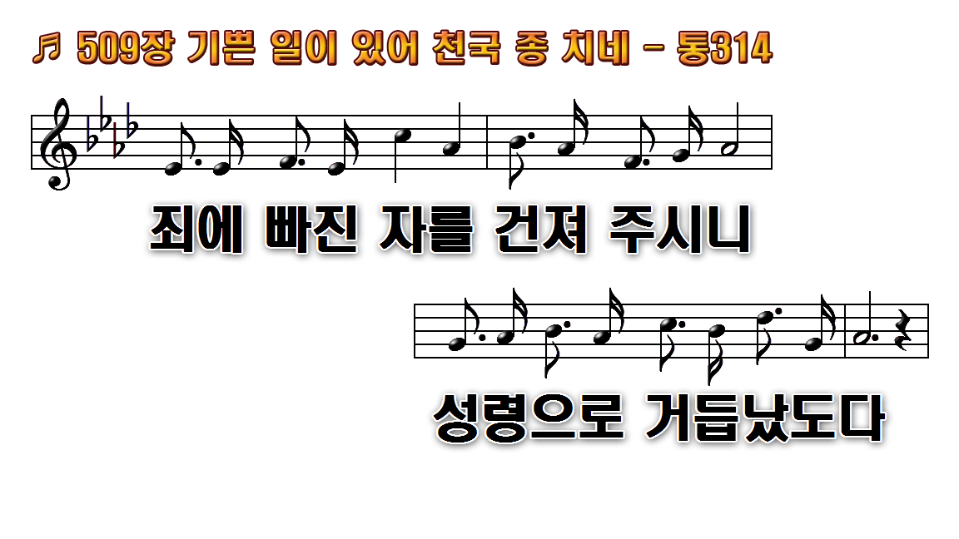
1.기쁜 일이 있어 천국 종 치네
2.기쁜 일이 있어 천국 종 치네
3.잔치 베풀려고 천국 종 치네
후.영광 영광 주께 돌리세

Slide 25
1.기쁜 일이 있어 천국 종 치네
2.기쁜 일이 있어 천국 종 치네
3.잔치 베풀려고 천국 종 치네
후.영광 영광 주께 돌리세

Slide 26
1.기쁜 일이 있어 천국 종 치네
2.기쁜 일이 있어 천국 종 치네
3.잔치 베풀려고 천국 종 치네
후.영광 영광 주께 돌리세

Slide 27
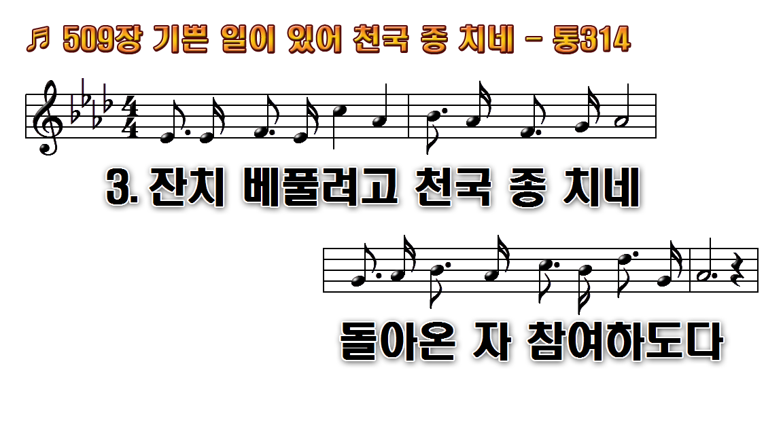
1.기쁜 일이 있어 천국 종 치네
2.기쁜 일이 있어 천국 종 치네
3.잔치 베풀려고 천국 종 치네
후.영광 영광 주께 돌리세

Slide 28
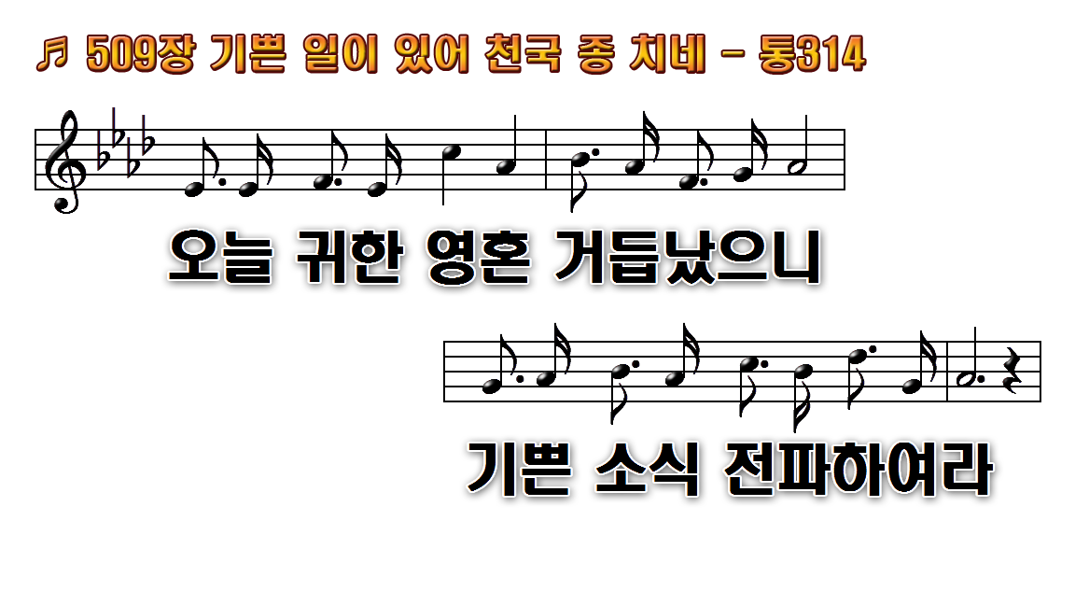
1.기쁜 일이 있어 천국 종 치네
2.기쁜 일이 있어 천국 종 치네
3.잔치 베풀려고 천국 종 치네
후.영광 영광 주께 돌리세

Slide 29
1.기쁜 일이 있어 천국 종 치네
2.기쁜 일이 있어 천국 종 치네
3.잔치 베풀려고 천국 종 치네
후.영광 영광 주께 돌리세

Slide 30
1.기쁜 일이 있어 천국 종 치네
2.기쁜 일이 있어 천국 종 치네
3.잔치 베풀려고 천국 종 치네
후.영광 영광 주께 돌리세

